Slide 1
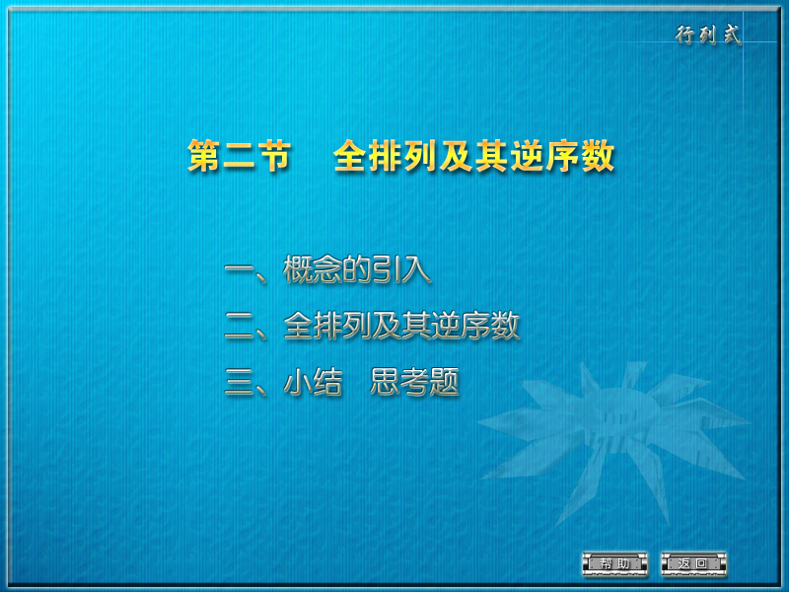

Slide 2

一、概念的引入
引例
用1、2、3三个数字，可以组成多少个没有重复数字的三位数？
解
1 2 3
1
2
3
百位
3种放法
1
2
1
3
十位
2种放法
1
2
3
1种放法
个位
共有
种放法.

Slide 3
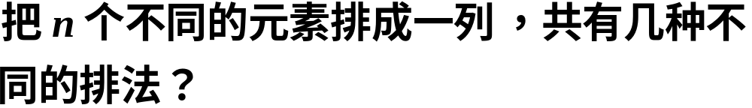









二、全排列及其逆序数
问题
定义
把 个不同的元素排成一列，叫做这 个元素的全排列（或排列）.
个不同的元素的所有排列的种数，通常用 表示.
由引例
同理

Slide 4

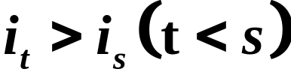
排列的逆序数
我们规定各元素之间有一个标准次序, n 个不同的自然数，规定由小到大为标准次序.
定义
在一个排列 中，若数
则称这两个数组成一个逆序.
例如 排列32514 中，
逆序
3 2 5 1 4
逆序
逆序

Slide 5


定义 一个排列中所有逆序的总数称为此排列的逆序数.
例如 排列32514 中，
3 2 5 1 4
1
3
故此排列的逆序数为 0 +1+ 0 + 3 + 1 =5.

Slide 6
排列的奇偶性
逆序数为奇数的排列称为奇排列;
逆序数为偶数的排列称为偶排列.
计算排列逆序数的方法：
方法1 向前法
分别计算出排列中每个元素前面比它大的数码
个数，即算出排列中每个元素的逆序数，所有
这些元素的逆序数之总和即为所求排列的逆序数.

Slide 7

例1 求排列32514的逆序数.
解
在排列32514中,
3排在首位,逆序数为0;
2的前面比2大的数只有一个3,故逆序数为1;
5的前面没有比5大的数,其逆序数为0;
1的前面比1大的数有3个,故逆序数为3;
4的前面比4大的数有1个,故逆序数为1;
3 2 5 1 4

Slide 8


于是排列32514的逆序数为
方法2 向后法
分别计算出排列中每个元素后面比它小的数码
个数，即算出排列中每个元素的逆序数，所有
这些元素的逆序数之总和即为所求排列的逆序数.

Slide 9
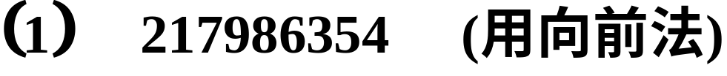










例2 计算下列排列的逆序数，并讨论它们的奇偶性.
解
此排列为偶排列.

Slide 10

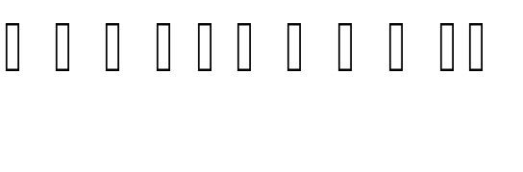

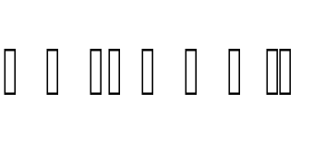




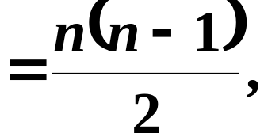


解
当 时为偶排列；
当 时为奇排列.

Slide 11








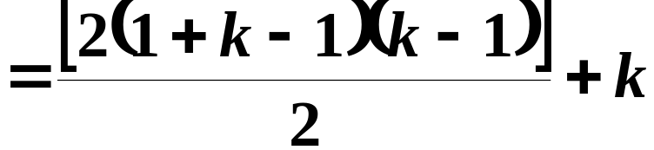


解
当 为偶数时，排列为偶排列，
当 为奇数时，排列为奇排列.

Slide 12


三、小结
1 个不同的元素的所有排列种数为
2 排列具有奇偶性.
3 计算排列逆序数常用的方法有2 种.

Slide 13
思考题
分别用两种方法求排列16352487的逆序数.

Slide 14
思考题解答
解
用方法1
1 6 3 5 2 4 8 7
用方法2
由前向后求每个数的逆序数.

